Slide 1

Proyecto Capstone 2026
Registro
→
Análisis
→
IA
TEAprendo
Datos históricos convertidos en apoyo contextual para el educador
Plataforma inteligente para el seguimiento educativo de estudiantes con neuro divergencias
PostgreSQL + Análisis de datos + Asistente IA
No diagnostica · No reemplaza criterio profesional · Usa información autorizada
Gloria Aranda · Jorge Zarricueta · Daniel Paz
8 de septiembre de 2026

Slide 2
Equipo y responsabilidades
Distribución de roles para asegurar gestión, construcción técnica y validación del proyecto.
1
2
3
Gloria Aranda
Jorge Zarricueta
Daniel Paz
Jefe de Proyecto
Desarrollador de Software
Backend y Datos
Gestión del proyecto, planificación, documentación, seguimiento y control.
Desarrollo de la aplicación, interfaces, funcionalidades e integración.
PostgreSQL, procesamiento de datos, módulo analítico e integración IA.
TEAprendo · Capstone 2026

Slide 3
Problema
El seguimiento genera mucha información, pero su análisis manual limita la oportunidad de respuesta.
SITUACIÓN ACTUAL
Durante el año escolar se acumulan antecedentes sobre situaciones observadas, contextos, estrategias aplicadas y resultados.
Datos dispersos
→
registros, citas, informes y observaciones
Cuando la información crece, revisar manualmente el historial dificulta identificar recurrencias, antecedentes relevantes y estrategias previamente útiles.
Lectura manual
→
mucho tiempo para encontrar antecedentes
Respuesta reactiva
→
se actúa con información incompleta o tardía
TEAprendo -· Capstone 2026

Slide 4
Propuesta de solución
TEAprendo integra gestión, analítica y asistencia conversacional en una sola plataforma.
1
2
3
4
5
Registrar
Almacenar
Analizar
Consultar
Sugerir
Observaciones, contexto, estrategias y resultados
Modelo relacional PostgreSQL con integridad y trazabilidad
Tendencias, recurrencias, frecuencias y efectividad
Chatbot con lenguaje natural y permisos validados
Apoyo contextual sin reemplazar criterio profesional
TEAprendo · Capstone 2026

Slide 5
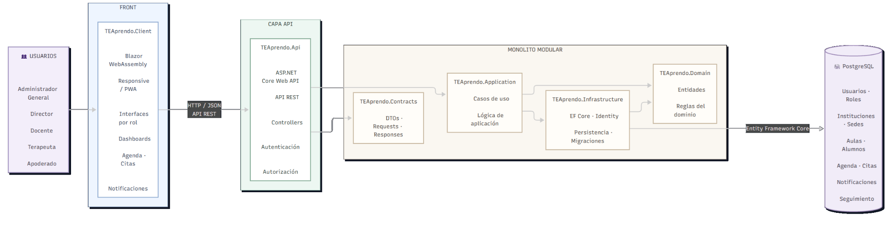
Arquitectura de software propuesta
Separación de responsabilidades para facilitar seguridad, escalabilidad y consumo controlado de datos.
TEAprendo · Capstone 2026

Slide 6
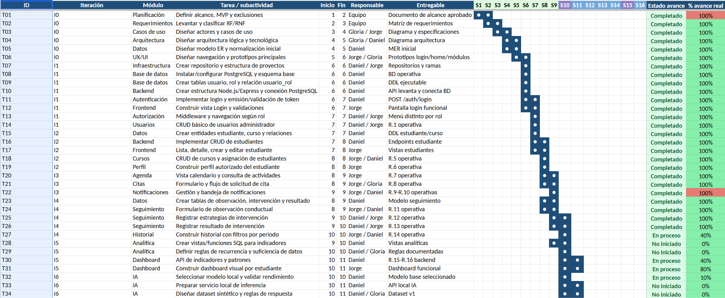
Carta Gantt
Alcances principales
Limitaciones declaradas
• Gestión de usuarios, roles y estudiantes
• Gestión de cursos, agenda y notificaciones
• Registro de observaciones conductuales
• Registro de estrategias y resultados
• Consulta de historial y dashboard
• Análisis de tendencias y recurrencias
• Asistente conversacional con IA
• Generación de sugerencias contextualizadas
• No realiza diagnósticos clínicos
• No predice crisis de forma determinista
• No reemplaza el criterio del educador o profesional
• Las sugerencias dependen de los datos disponibles
• El análisis se limita a información registrada
• El chatbot puede depender de servicios externos
TEAprendo · Capstone 2026

Slide 7
Roles del sistema
Administrador General
Director
Docente
Terapeuta
Apoderado
TEAprendo -· Capstone 2026

Slide 8
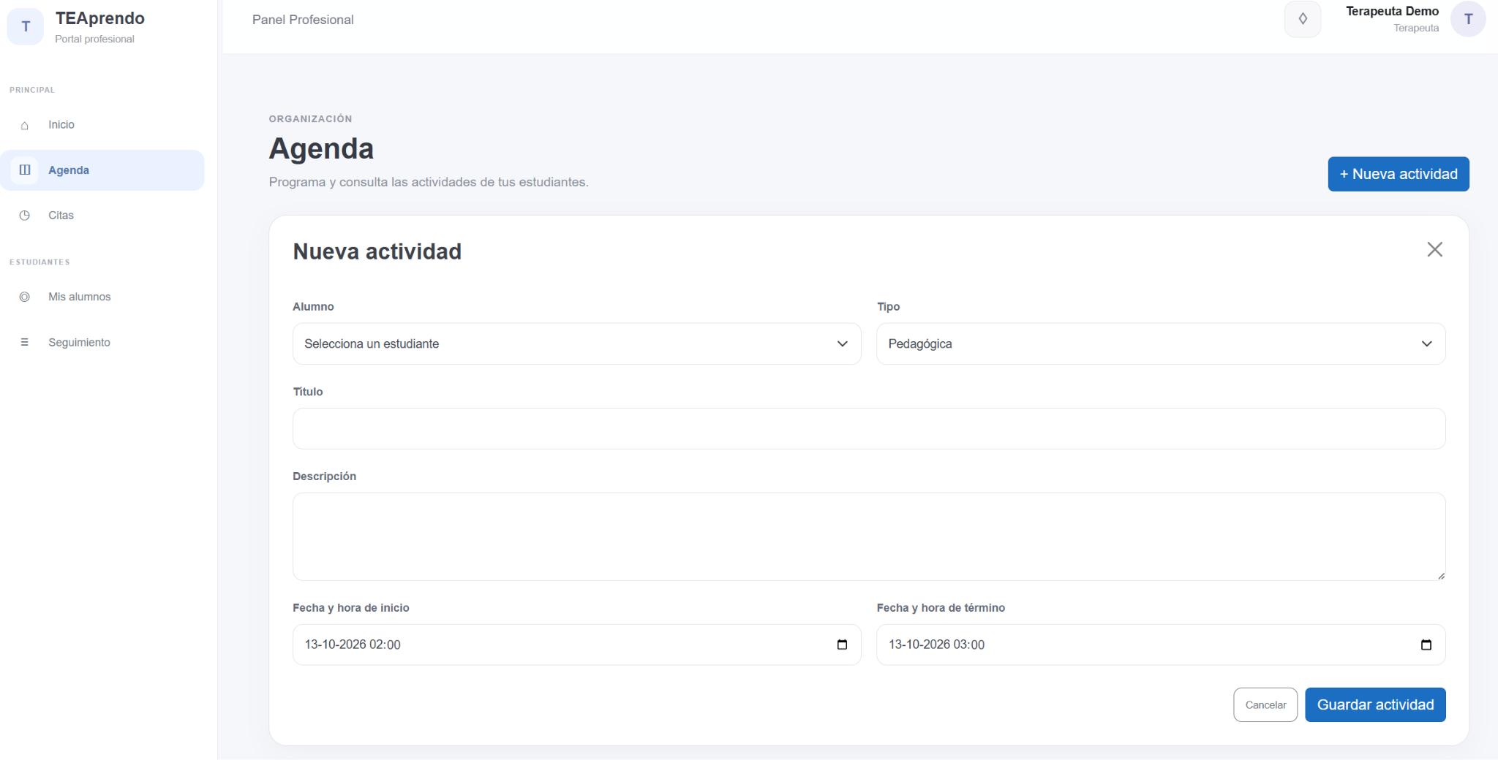
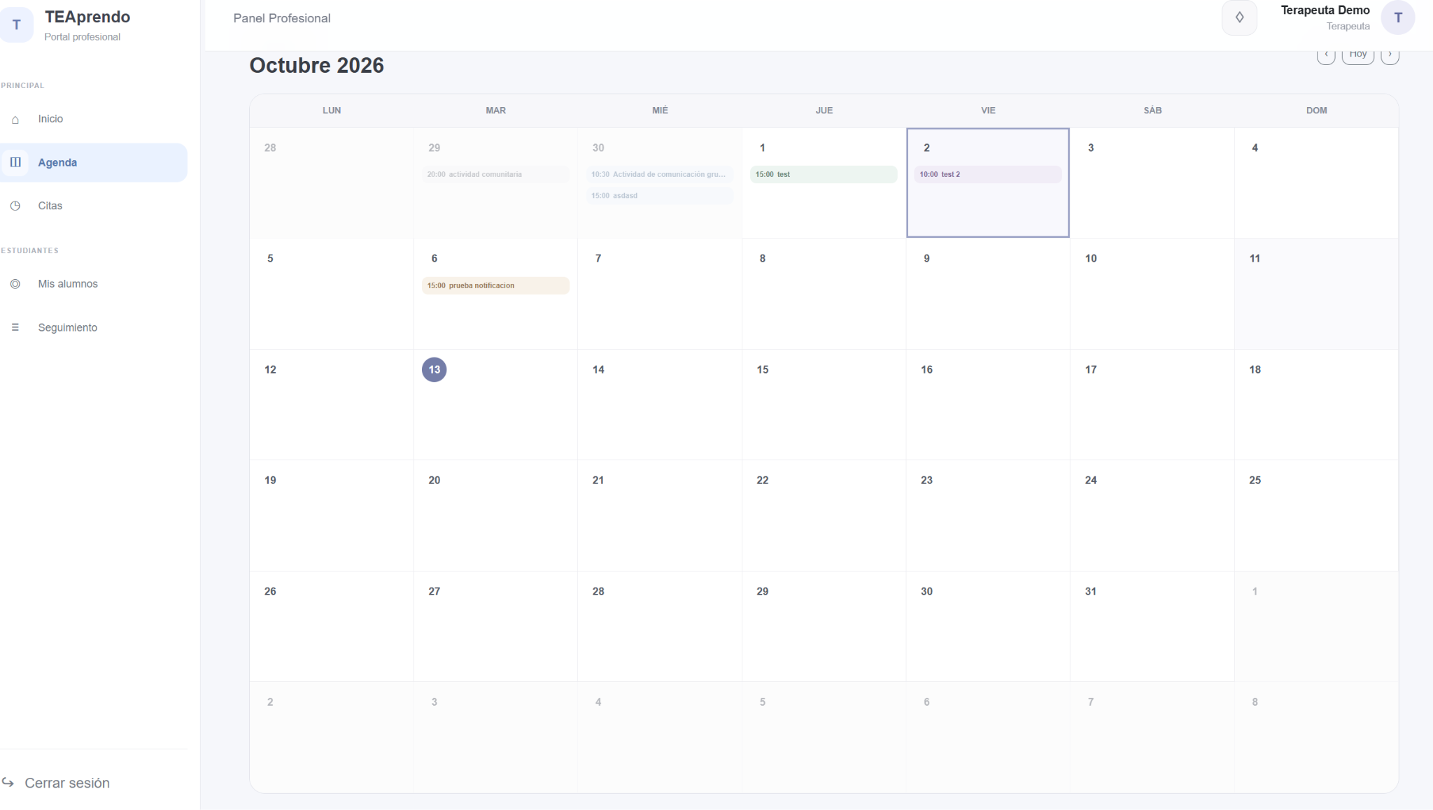
Agenda Profesional
TEAprendo · Capstone 2026

Slide 9
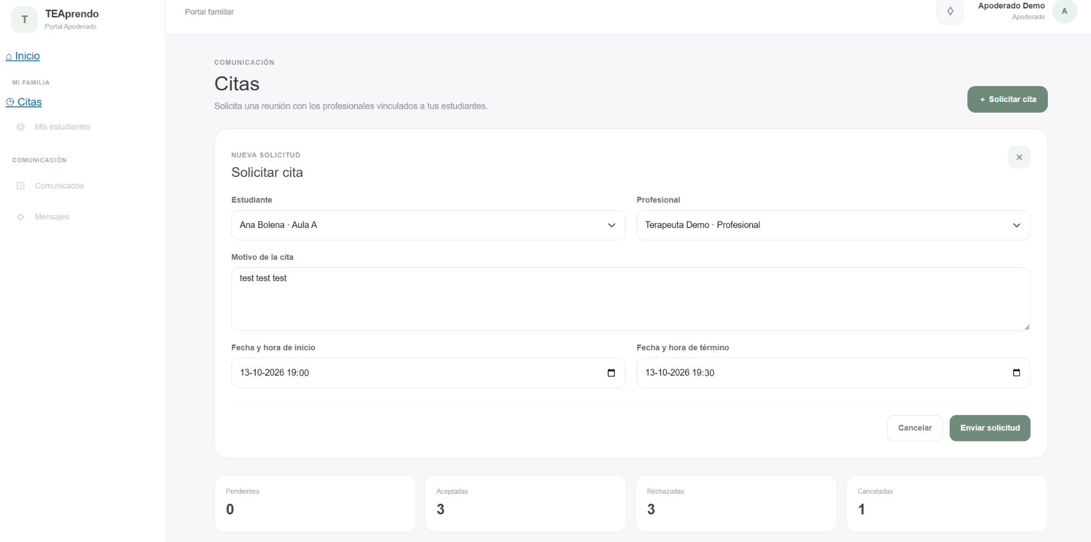
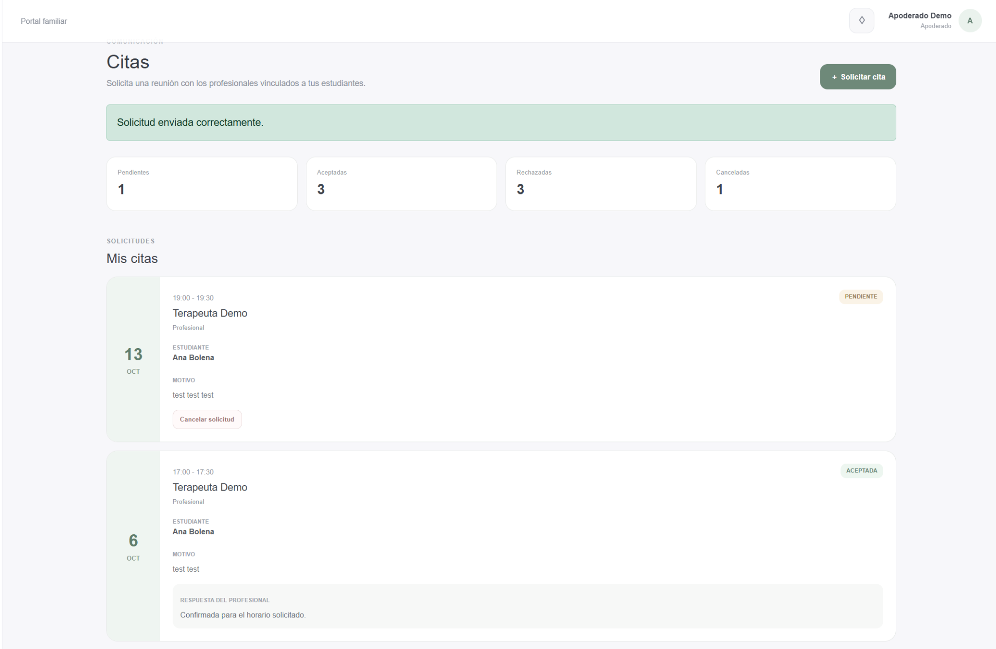
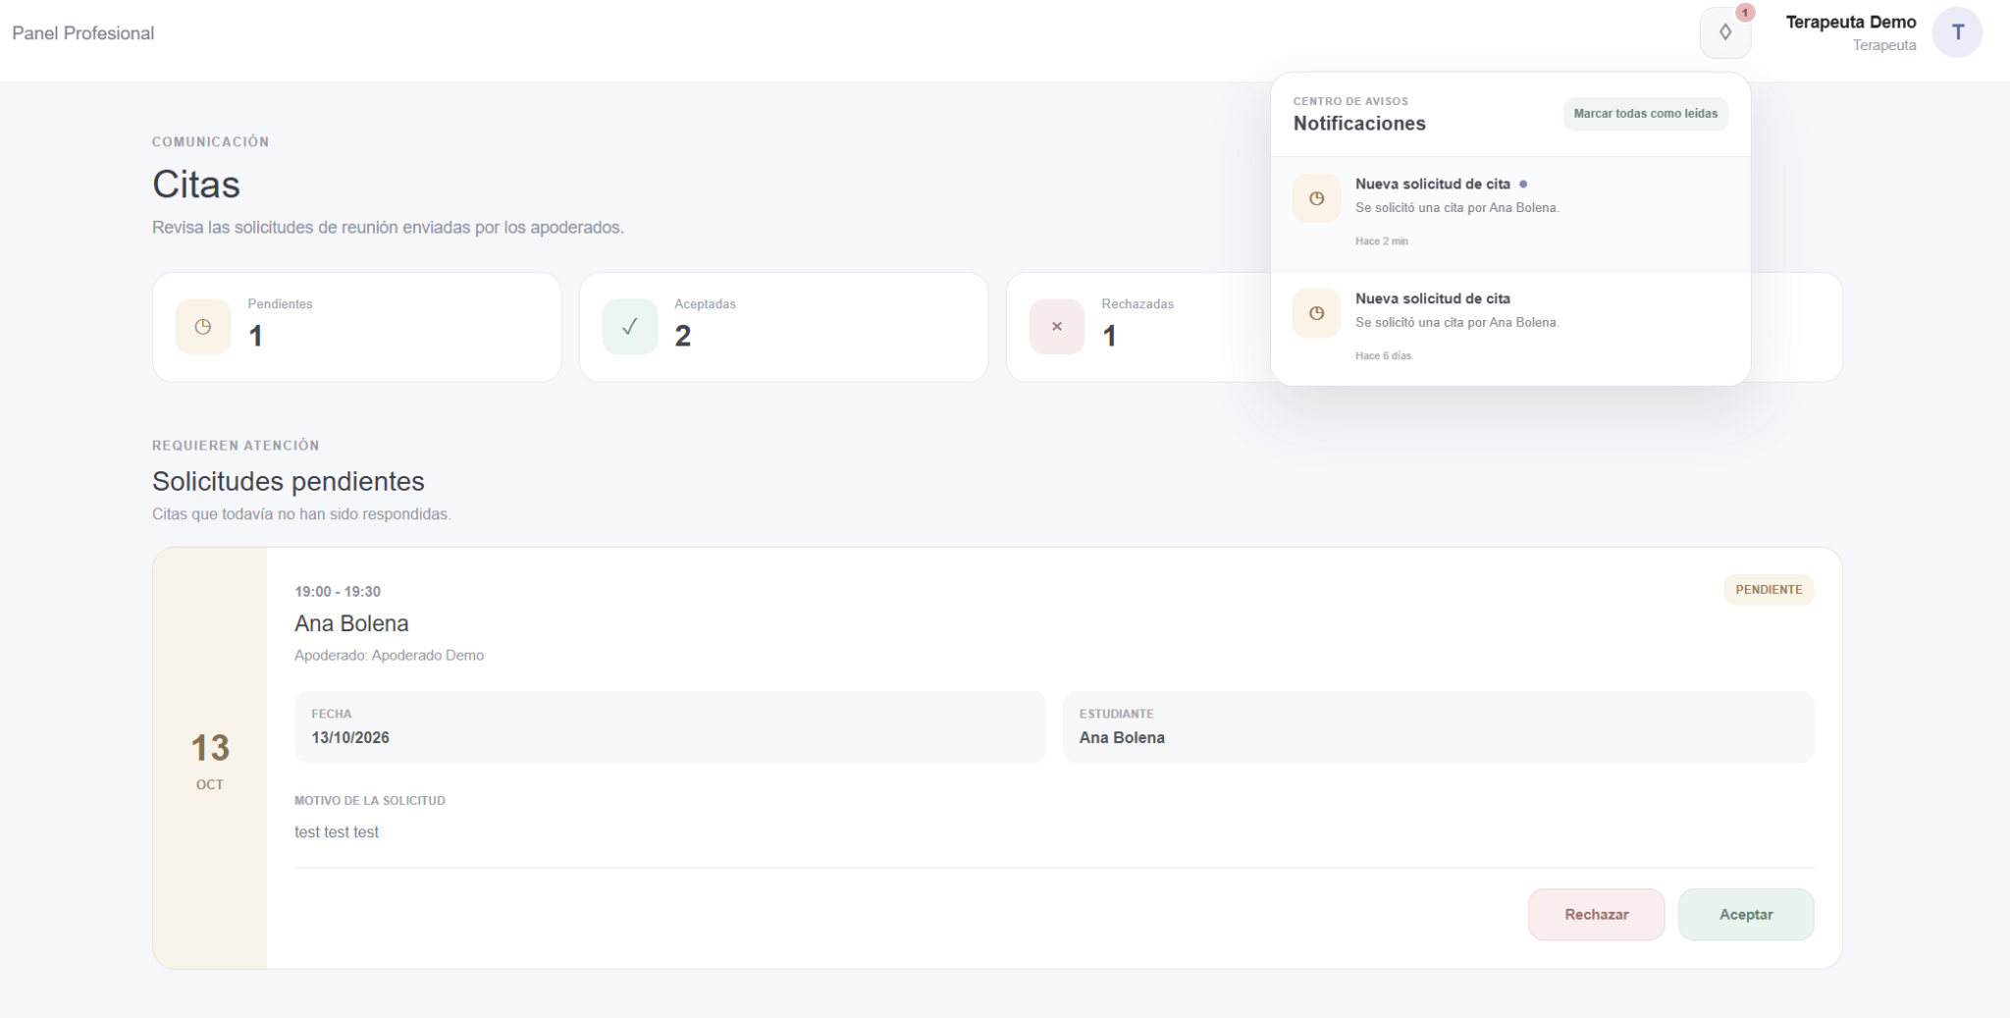
Citas
TEAprendo · Capstone 2026

Slide 10
Módulo de análisis de datos
El sistema procesa registros históricos para identificar tendencias, recurrencias y efectividad.
Frecuencia
Recurrencia
Efectividad
Tendencia
Cantidad de registros por período, estudiante o contexto.
Situaciones que se repiten bajo condiciones similares.
Resultados asociados a estrategias aplicadas.
Cambios en intensidad, duración o frecuencia en el tiempo.
Ejemplo de resultado analítico
“En los últimos 30 días, los registros asociados a cambios de rutina aparecen con mayor frecuencia. La estrategia de anticipación visual tuvo resultados favorables en la mayoría de los casos registrados.”
TEAprendo · Capstone 2026

Slide 11
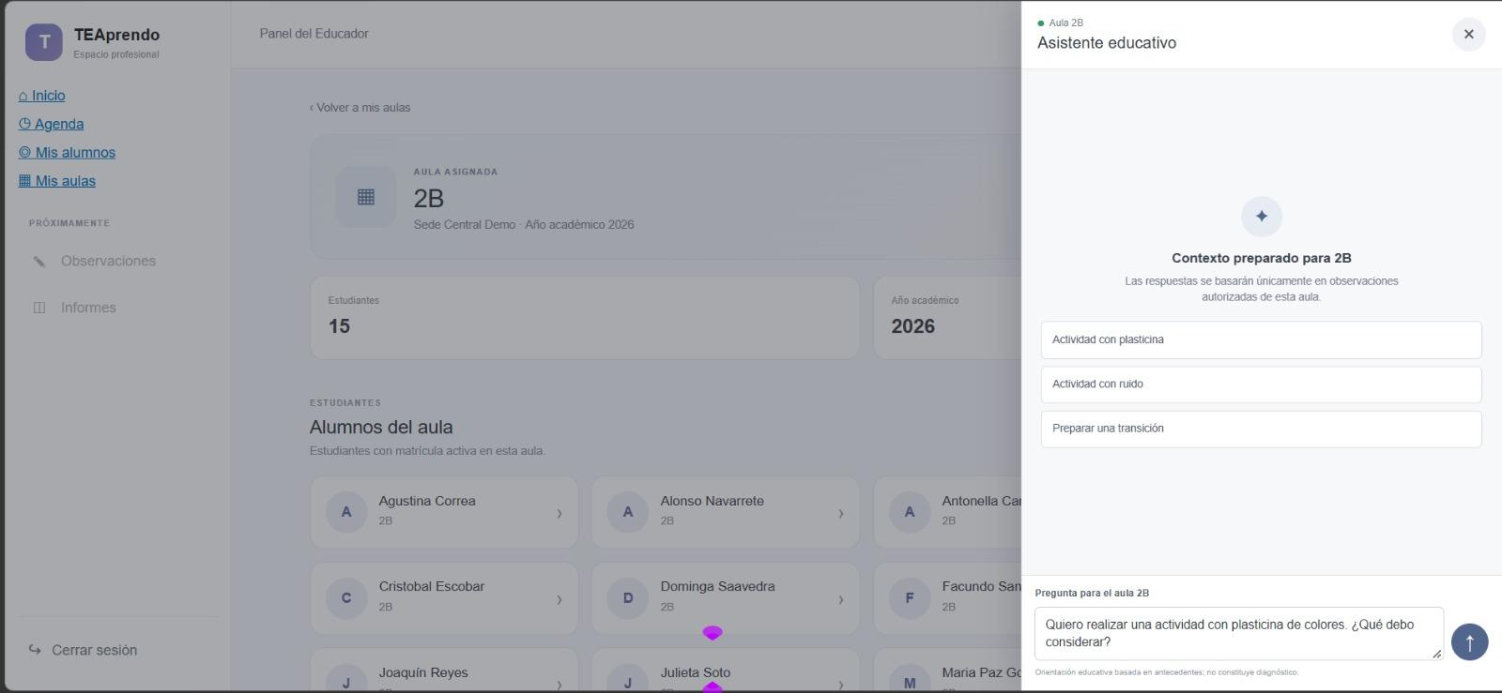
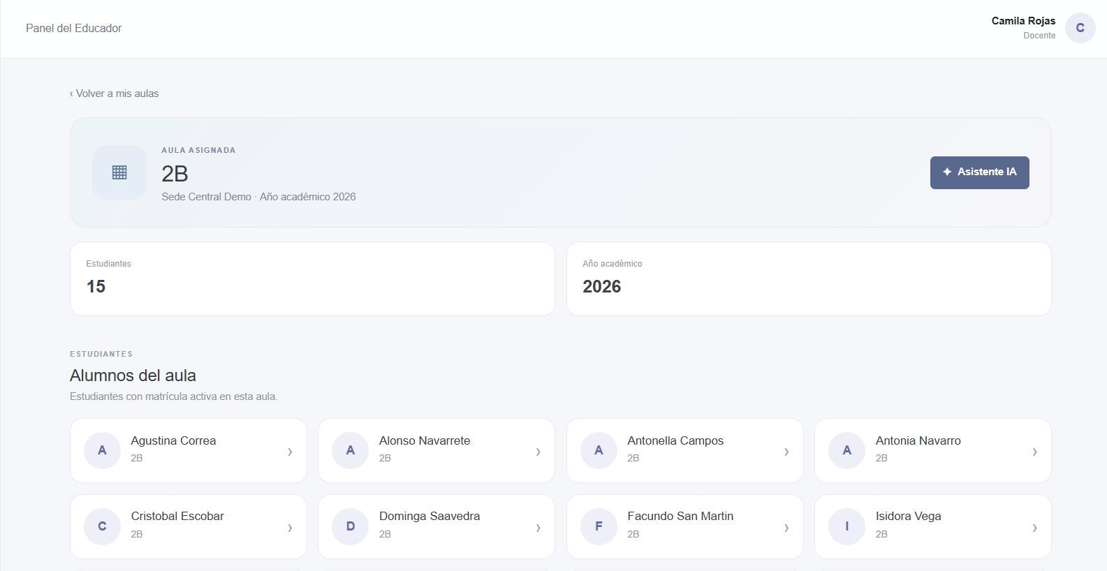
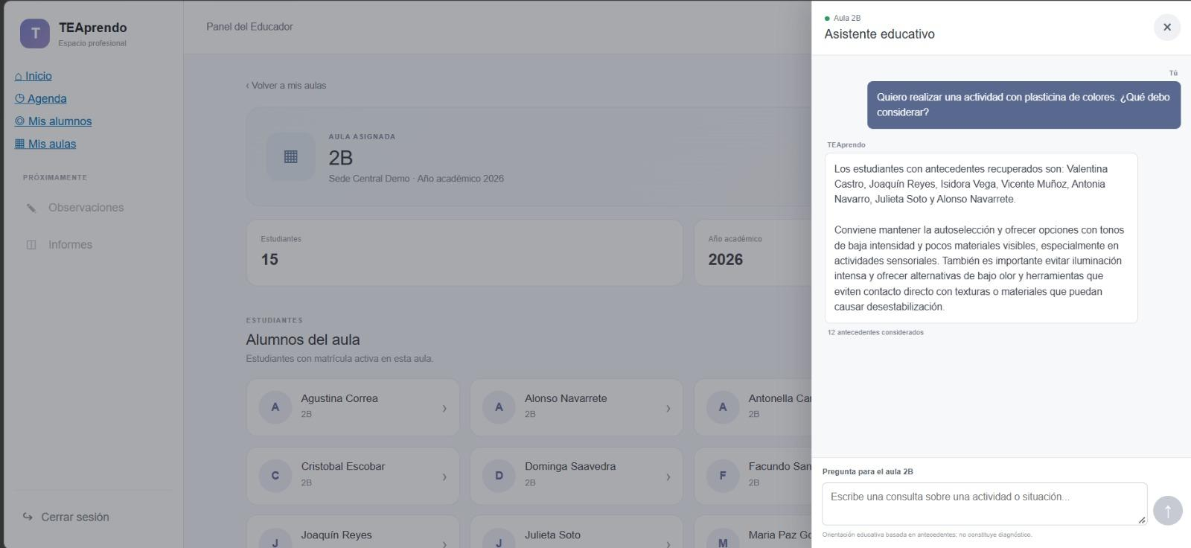
Asistente conversacional con IA
TEAprendo · Capstone 2026

Slide 12
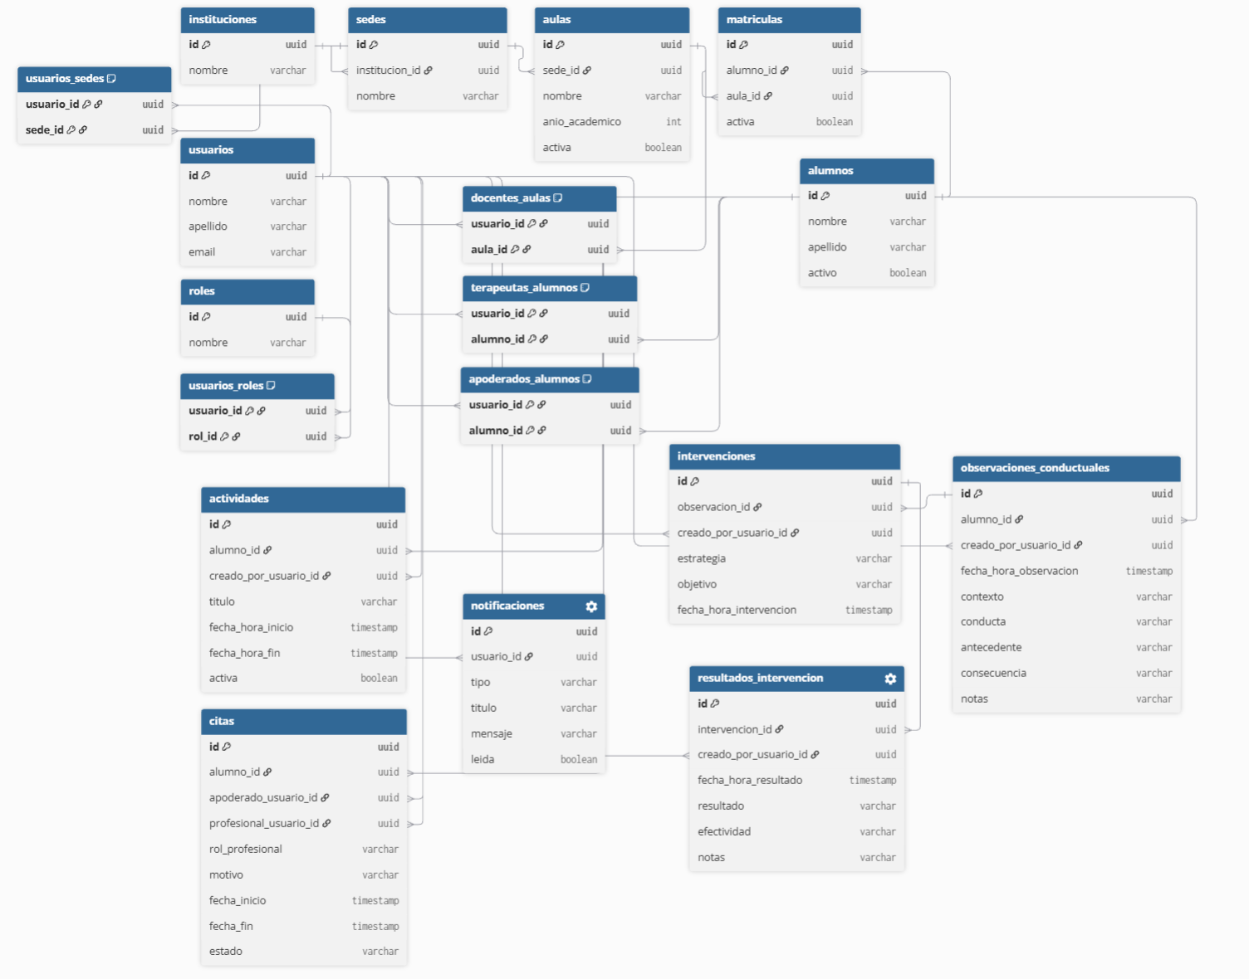
Modelo de datos PostgreSQL
La base relacional permitirá integridad, trazabilidad y consultas analíticas sobre el seguimiento.
TEAprendo · Capstone 2026
Notes:
PostgreSQL se elige para soportar relaciones claras, restricciones de integridad y consultas analíticas sobre datos históricos.

Slide 13
Metodología de trabajo
Cascada controlada, con revisión por hitos e integración progresiva de componentes.
Análisis
Diseño
Desarrollo
Integración
Pruebas
Cierre
Requerimientos y alcance
→
Arquitectura, BD y prototipos
→
Backend, app y módulos
→
PostgreSQL + análisis + IA
→
Funcionales, integración y seguridad
→
Evidencias y defensa
1
Trazabilidad entre requerimientos, diseño, desarrollo y pruebas
2
Responsables definidos, revisión conjunta y control del alcance
TEAprendo · Capstone 2026

Slide 14
Cierre de la propuesta
TEAprendo busca transformar datos educativos en apoyo oportuno para el seguimiento.
TEAprendo no se limita a almacenar información.
El valor del proyecto está en registrar datos relevantes, analizarlos, identificar patrones y entregar sugerencias contextualizadas mediante un asistente IA seguro y controlado.
Datos → Análisis → Contexto → Sugerencia → Decisión profesional
Preguntas
TEAprendo · Capstone 2026

